Slide 1
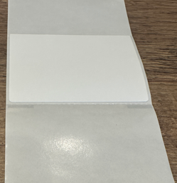
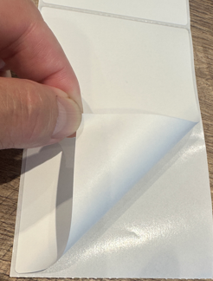
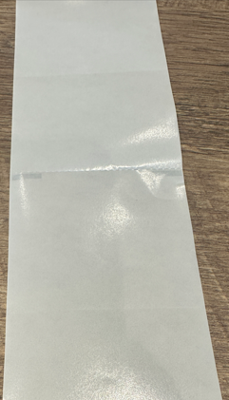
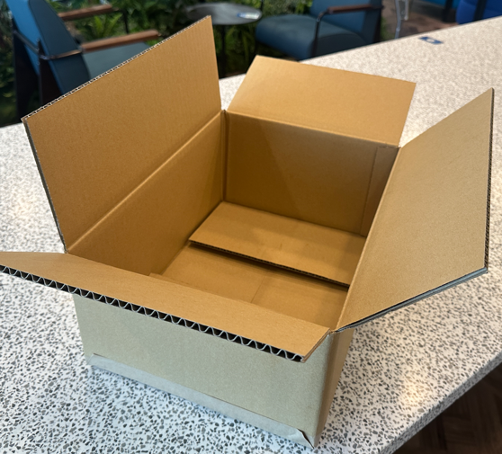


剥離紙リサイクルBOX運用のマニュアル
❶リサイクルBOXには剥離紙だけを入れて下さい。（ビニール袋に入れるのはNG）
✕
〇
糊面
《剥離紙》
剥離紙
《リサイクルBOX》
両面ラミ加工品は不可
ラベルが台紙に残っている
ラベルを取り除く
剥離紙のみの状態
剥離紙を入れる際の注意点
・粘着ラベルが残っている場合は可能な限り剥がしてください。
・紙管は同梱しないでください。紙管がある場合はご相談ください。
・ビニールが混入しない様にして下さい。

Slide 2
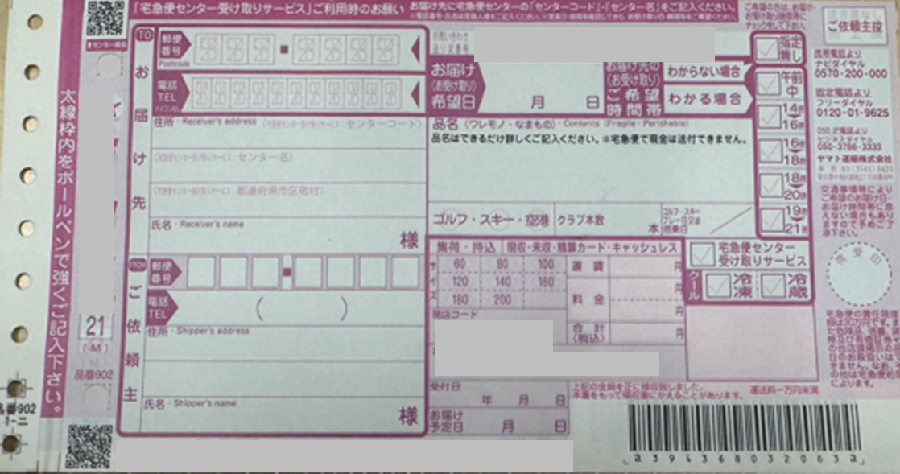
❷運送便を使う場合の送り状の記入について
運送会社の指定はございません。
《伝票記入例》
品名記入欄
「紙資源（剥離紙古紙）」
とご記入願います。
重量の記載もお願いします。
○○ｋｇ／箱
サイズ記入欄がある場合
「大箱」は120に〇印をお願いします。
大：445×325×390mm(３辺120cmサイズ）
「小箱」は100に〇印をお願いします。
小：325×223×390mm(3辺100cmサイズ）
＜荷主＞
発送元の社名、住所を記載ください。
＜お届け先＞
J-ECOL指定の古紙問屋様宛に送付願います。
＜発送時のお願い＞
送付する際、受入側での事前確認が必要な為、送付先担当窓口へのご連絡をお願いします。
また実績の把握を行う為、発送日、発送先、送付個数、重量の情報をJ-ECOL（info@j-ecol.or.jp)宛に
連絡をお願い致します。ご協力の程、宜しくお願い致します。

Slide 3
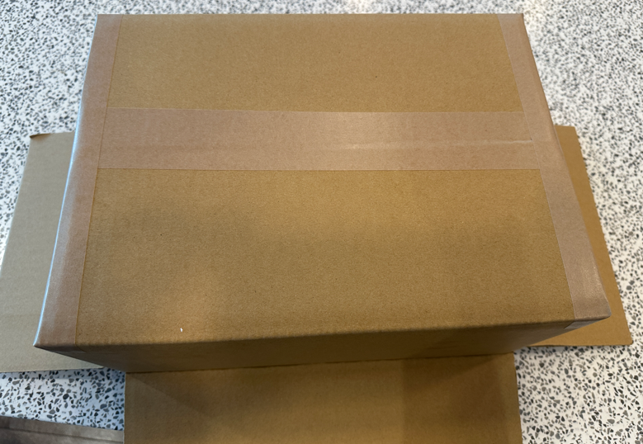
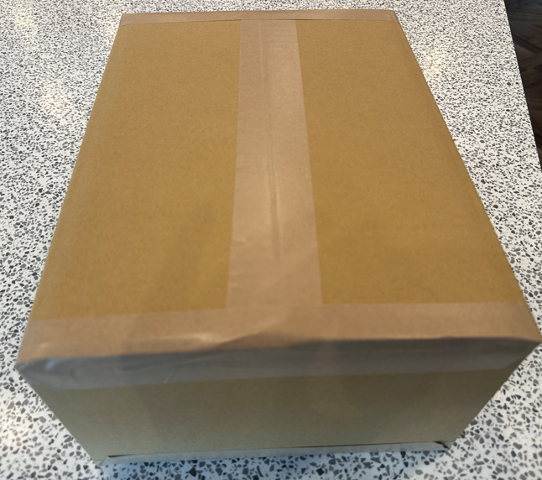
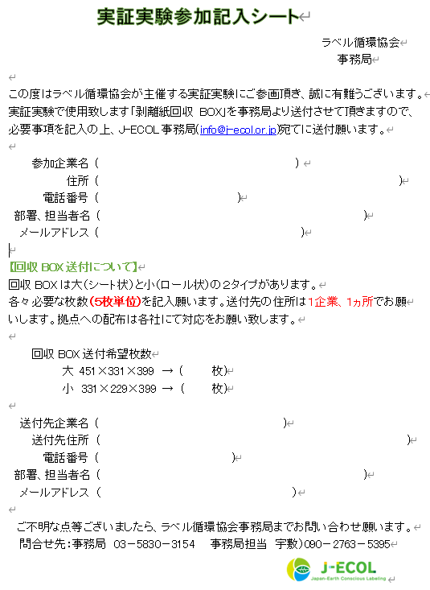
❸発送時の梱包について
・荷崩れ防止の為、底面、上面ともに
クラフトテープ（ガムテープ）を使用し、
H貼りにて梱包して下さい。
・運搬時に万が一箱が破損し、中身が外に出ない様
対応をお願い致します。
段箱底面
段箱上面
❹リサイクルBOXの追加発注について
「実証実験参加記入シート」に必要事項を記載いただき、事務局（info@j-ecol.or.jp）へメールを お願いします。
（大サイズ、小サイズともに５枚単位での発注となります。）
申し込み記入シートは第二回情報共有会 資料共有よりダウンロード出来ます。

